Slide 1



基于MIMO穿墙雷达的行人识别与身份认证
汇报人：
指导老师：
汇报时间：
杨凯
孙力娟
2024.5.15

Slide 2
汇报提纲
研究背景及意义
1
2
研究现状
3
目前工作进展
4
下一步工作

Slide 3
研究背景
身份识别与认证
随着信息化时代的到来，个人隐私保护和数据安全等问题变得日益突出，用户身份 识别与认证技术的作用也变得越来越重要。同时，随着智能空间、智慧城市等新兴概念的提出，身份识别与认证技术在智能化、自动化和便捷化等方面也愈发发挥着重要作用。
现有身份识别与认证方法
1. RFID身份凭证。身份凭证是指用于验证用户身份的物理实体或者知识。物理实体包 括身份证、ID 卡、工作证、校园卡等，而基于知识则包括密码等。缺点：需随身携带、易被盗窃或伪造、易泄露隐私、易受到射频干扰。
2. 光学摄像头。如监控系统，人脸识别系统等。缺点：隐私泄露、受光照条件、环境气候、遮挡、伪装等影响较大，此外，易受到恶意攻击，如人脸面具、人脸图片、双胞胎。
3. WIFI：基于wifi信号的CSI信息的人员识别。缺点：带宽受限，距离分辨率低。

Slide 4
研究背景
现有身份识别与认证方法
4. mmWave 雷达。 频段高，波长短，可捕捉细粒度特征差异（如呼吸、心跳、声带震动等）用于身份识别。缺点：穿透能力弱，易受到遮挡影响。
5. 穿墙雷达。现有研究较少、频段低、较强的穿透能力，探测范围远，可实现波束范围内的连续识别、无接触、保护隐私、光照气候等环境因素影响小，可提取目标行人的步态、微多普勒特征、呼吸、纯动特征等用于身份识别。
用途：在当今物联网广泛普及的环境中，支持多用户身份验证功能是很方便的。穿墙雷达可以部署在建筑物入口处或多人办公室中，以验证人员进行访问控制。智能家居可以使用其将室内人员与他们的身份相关联，以进行安全监控，家长控制以及某些个性化服务，例如供暖，通风和空调（HVAC）应用。它还可以用来提高传统一次性确认机制的持续身份验证能力。

Slide 5
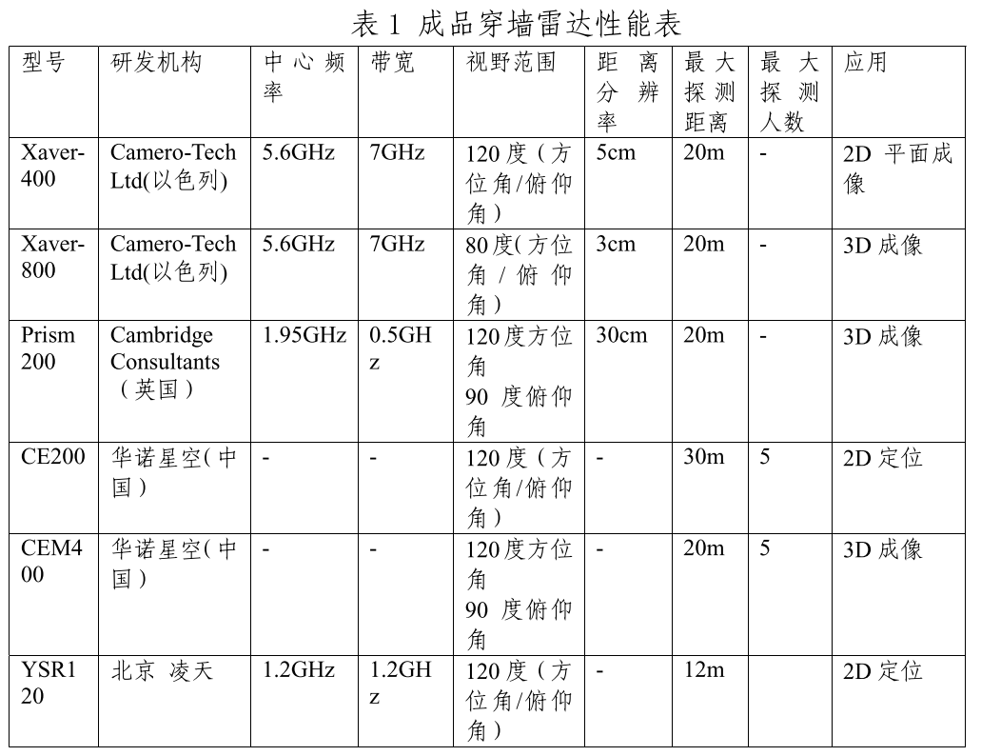
研究背景
现有商用穿墙雷达：
价格昂贵
仅用于2D定位和成像
可扩展性差

Slide 6
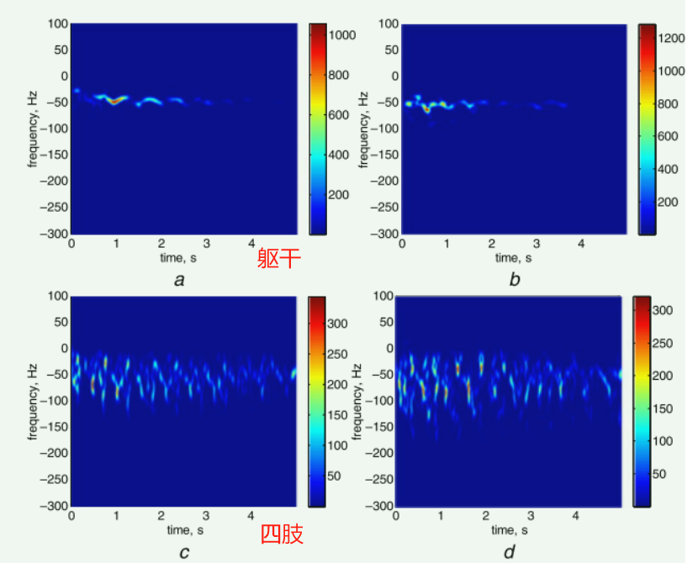
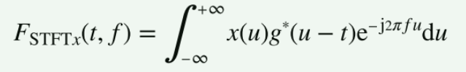
研究现状
Qiao X, Shan T, Tao R. Human identification based on radar micro‐Doppler signatures separation[J]. Electronics Letters, 2020, 56(4): 195-196.
采用m-D分离算法，将肢体运动引起的m-D信号和躯干运动引起的多普勒信号分离，可以突出不同人相同活动之间肢体m-D信号所包含的差异。用五层 DCNN 直接从步行人体的分离 m 维谱图中学习必要的特征，然后实现人员识别任务。
躯体微多普勒特征图
通过将原始回波IF信号执行STFT转换到时频域
包含目标人员步态特征
四肢摆动速度、幅度特征
设备：5.6GHz雷达
方法：DCNN分类器
精度：90%

Slide 7
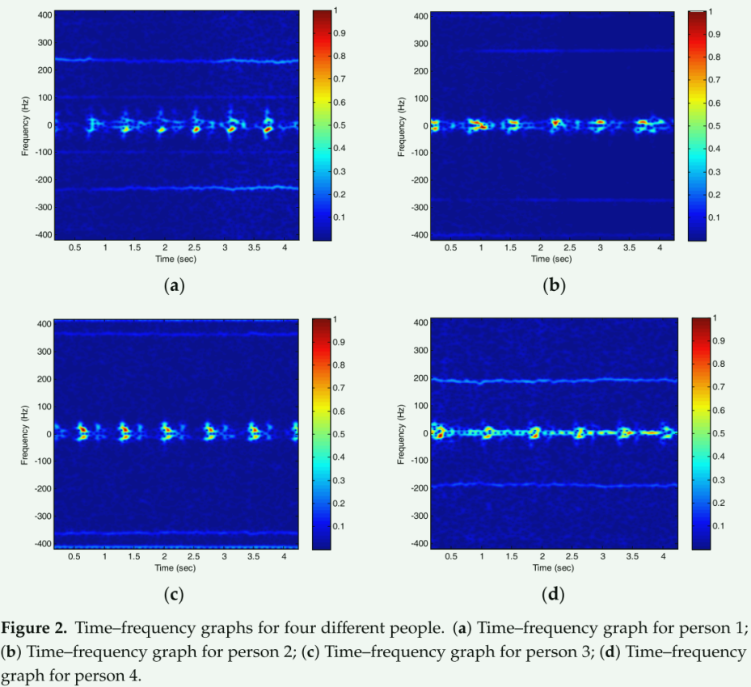
研究现状
由于不同人心脏的微多普勒特征明显，不易伪造，因此可以用于身份识别。通过多普勒雷达采集心跳信号并进行短时傅立叶变换处理。然后，为传统的监督学习算法提取预定义的特征，而时频图直接输入到DCNN，因为网络有自己的特征提取部分，随后进行特征分类。
Cao P, Xia W, Li Y. Heart ID: Human identification based on radar micro-Doppler signatures of the heart using deep learning[J]. Remote Sensing, 2019, 11(10): 1220.
心跳微多普勒特征图
包含目标人员心跳频率、幅度等特征
设备：IVS-179 多普勒雷达，24GHz
方法：DCNN、SVM分类器
精度：98.5%
雷达微多普勒 (m-D) 是由于目标微运动而对主多普勒频移进行的附加频率调制

Slide 8
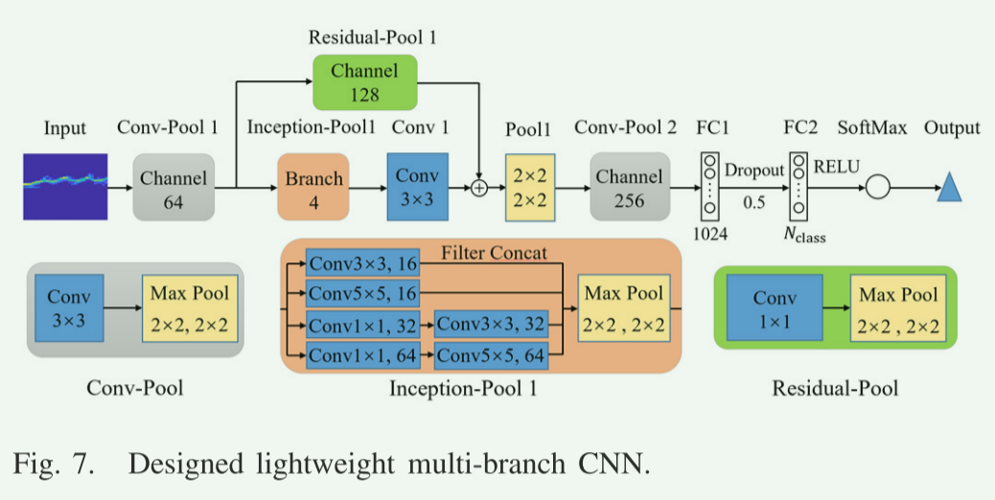
研究现状
该工作试图解决智能家居场景中的多径干扰、复杂的行走过程和识别鲁棒性等问题，并设计了一种轻量级的多分支卷积神经网络（CNN），用于学习和分类步态多普勒特征。在家庭客厅场景下的实验结果表明，所设计的毫米波雷达人员识别系统可以实现准确和鲁棒的实时识别性能。
Xia Z, Ding G, Wang H, et al. Person identification with millimeter-wave radar in realistic smart home scenarios[J]. IEEE Geoscience and Remote Sensing Letters, 2021, 19: 1-5.
步态多普勒特征图
包含目标人员步态信息
设备：毫米波（mmW）雷达
方法：CNN分类器
精度：91.5%

Slide 9
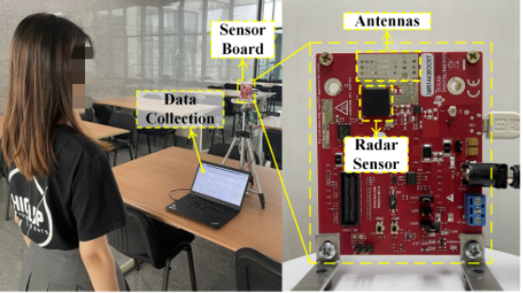
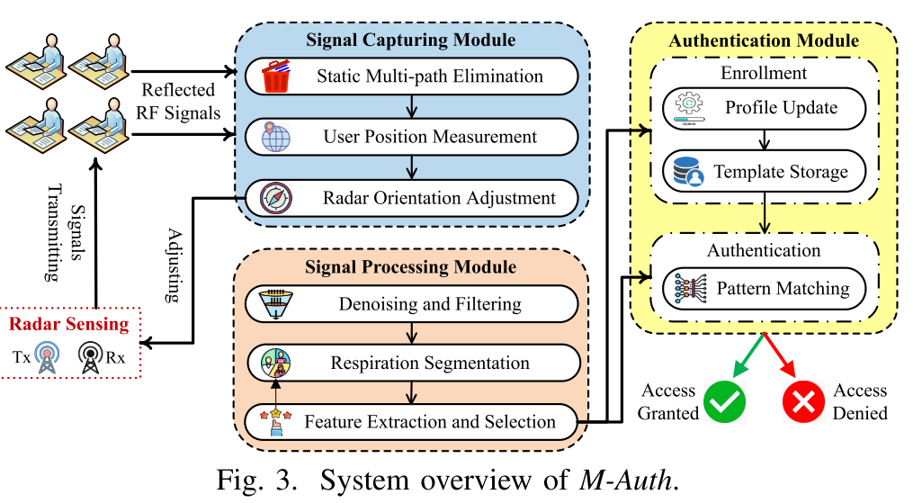
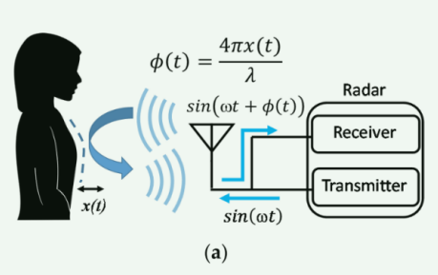
研究现状
Wang Y, Gu T, Luan T H, et al. Your breath doesn't lie: multi-user authentication by sensing respiration using mmWave radar[C]//2022 19th Annual IEEE International Conference on Sensing, Communication, and Networking (SECON). IEEE, 2022: 64-72.
盲目攻击：未知合法用户呼吸模式，攻击者对M-Auth执行随机呼吸运动，希望对系统产生与真正用户相似的影响。
模仿攻击：知晓合法用户呼吸模式，刻意模仿其呼吸，试图蒙混过关。
重播攻击：比前两种攻击更先进的是，该攻击分为两步，1）攻击者知道身份验证原理，并在附近位置放置隐藏的毫米波传感器来记录合法用户的身体反射信号。2)攻击者可以窃听内部通信，并注入记录的信号来欺骗系统。
基于呼吸特征:胸腔的起伏引起的相位变化
设备：mmWave雷达，77GHz
精度：认证准确率超过96%，攻击检测率超过95%

Slide 10
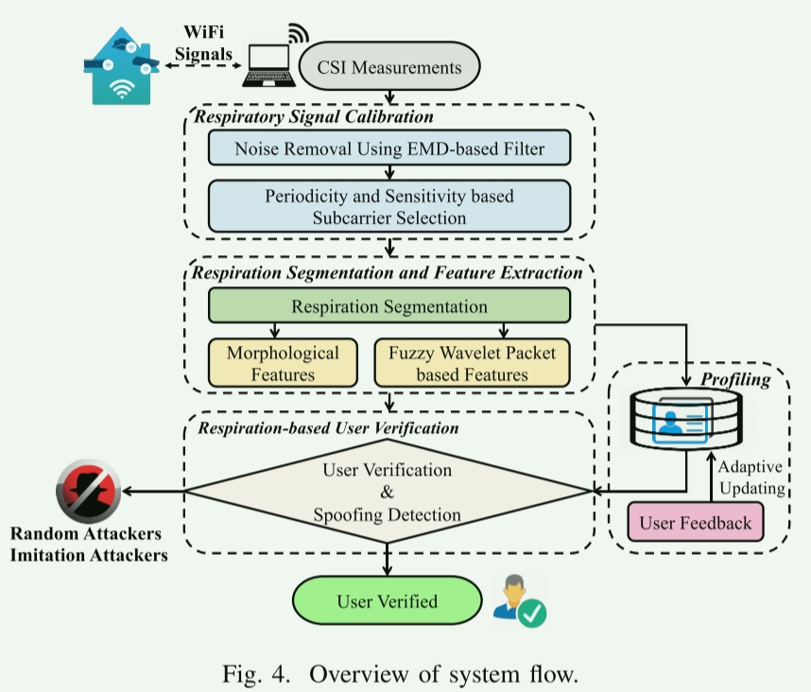
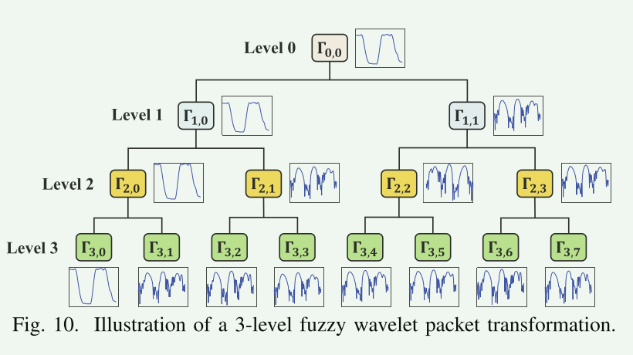
研究现状
Liu J, Chen Y, Dong Y, et al. Continuous user verification via respiratory biometrics[C]//IEEE INFOCOM 2020-IEEE Conference on Computer Communications. IEEE, 2020: 1-10.
提出了一个持续的用户验证系统，该系统使用广泛部署的 WiFi 基础设施来捕获植根于用户呼吸运动的独特生理特征。提供非侵入式的持续验证基于呼吸信号的波形形态分析和模糊小波变换得出用户特定的呼吸特征，开发了基于深度学习的用户验证方案，以准确识别合法用户并检测欺骗攻击的存在。
WIFI信号的CSI
包含细粒度呼吸特征(呼吸节律、呼吸音以及相应的胸腹部运动)
设备：WIFI, 2.4GHz
方法：深度神经网络分类器
精度：92.5%
基于呼吸信号的波形形态分析和模糊小波变换得出用户特定的呼吸特征

Slide 11
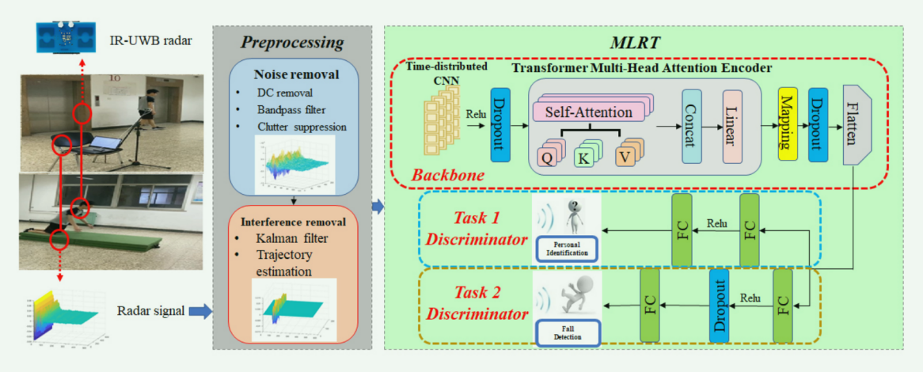
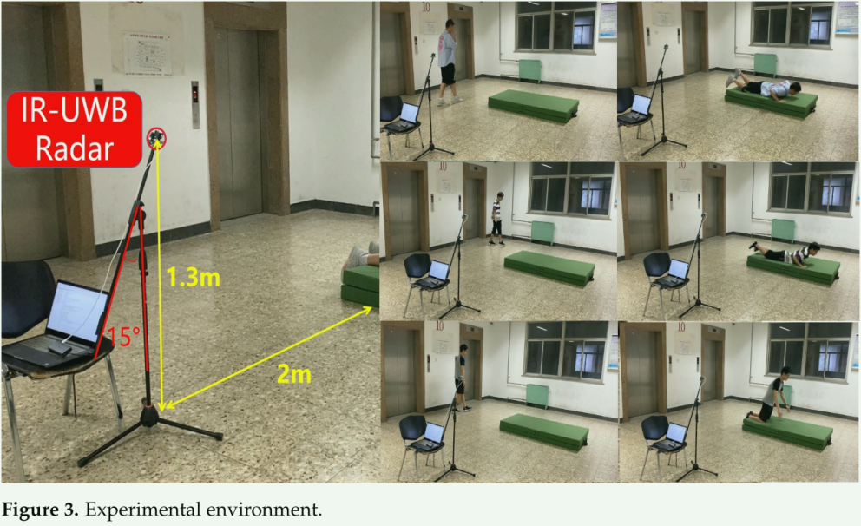
研究现状
Jiang X, Zhang L, Li L. Multi-Task Learning Radar Transformer (MLRT): A Personal Identification and Fall Detection Network Based on IR-UWB Radar[J]. Sensors, 2023, 23(12): 5632.
提出了多任务学习雷达Transformer（MLRT）：一种基于 IR-UWB 雷达的个人识别和跌倒检测网络.
经过预处理后的雷达时域信号
其相位中包含人的动作、位置、为多普勒信息。
设备：IR-UWB 雷达
方法：Transformer网络
精度：96.5%

Slide 12
研究动机
基于穿墙雷达的墙后人员识别与认证
现有研究的不足
现有基于RF人员识别相关研究大多基于毫米波雷达、WIFI的居多，如前所述，他们都存在各自的缺点，目前鲜有人考虑鲁棒性更好的穿墙雷达，以进一步实现墙后未知人员识别与认证。
现有方法大多要求用户处在预定义的环境、位置、方向来执行行为动作。然而,在现实场景中,用户所处的环境、位置、方向等域场景复杂多变,严格要求用户处在特定的域场景下进行身份认证会影响系统的可用性和用户体验。
现有研究大多基于监督方法作为分类器，然而，对于RF信号而言，相较与光学图像更为抽象，对信号进行标注是一项艰巨任务，有监督模型的准确性高度依赖数据标注的准确性。
此外，数据的获取难度也相对较大，一个小样本学习模型，以及针对RF信号的数据增强模型的提出是必要的(RF信号特征图不像视觉图像，可采取旋转、裁剪等方式增强，其每一个维度所代表的语义是不同的)，也实现有研究所欠缺的。

Slide 13
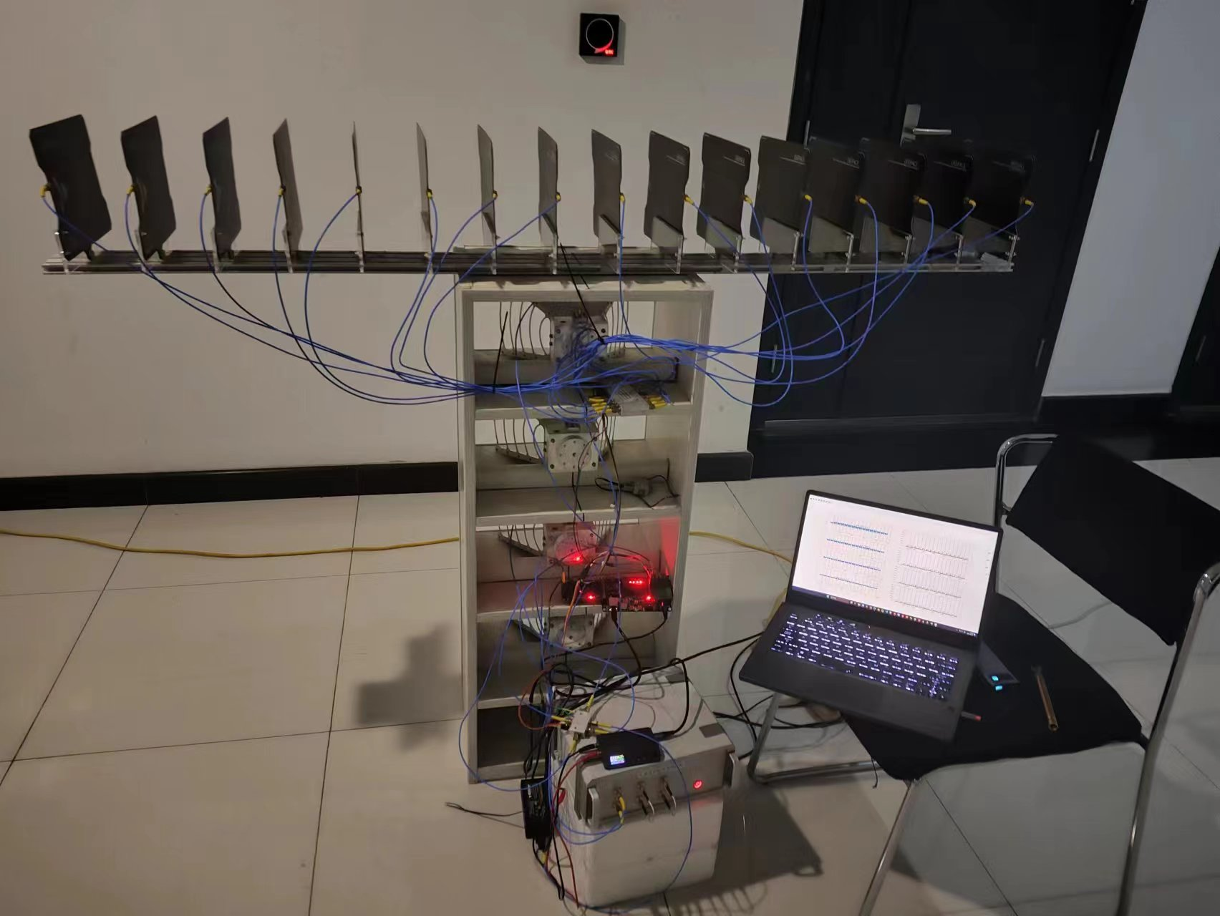
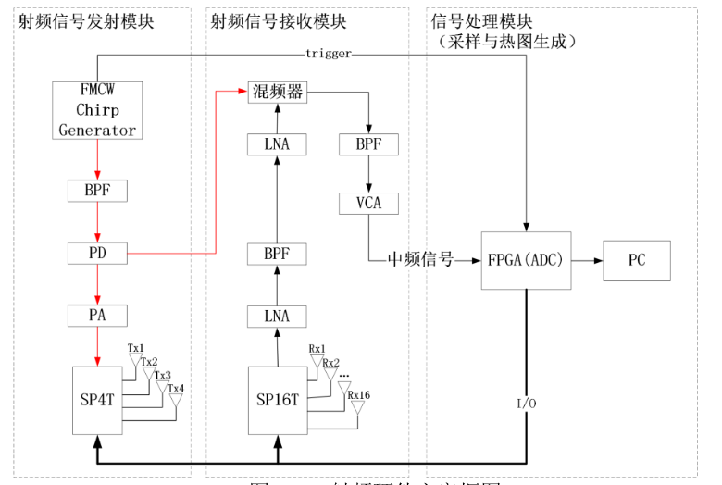
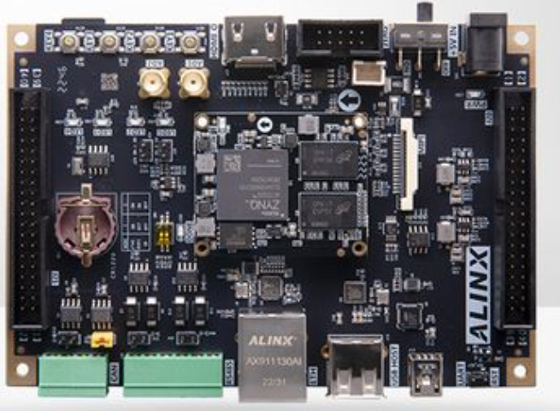
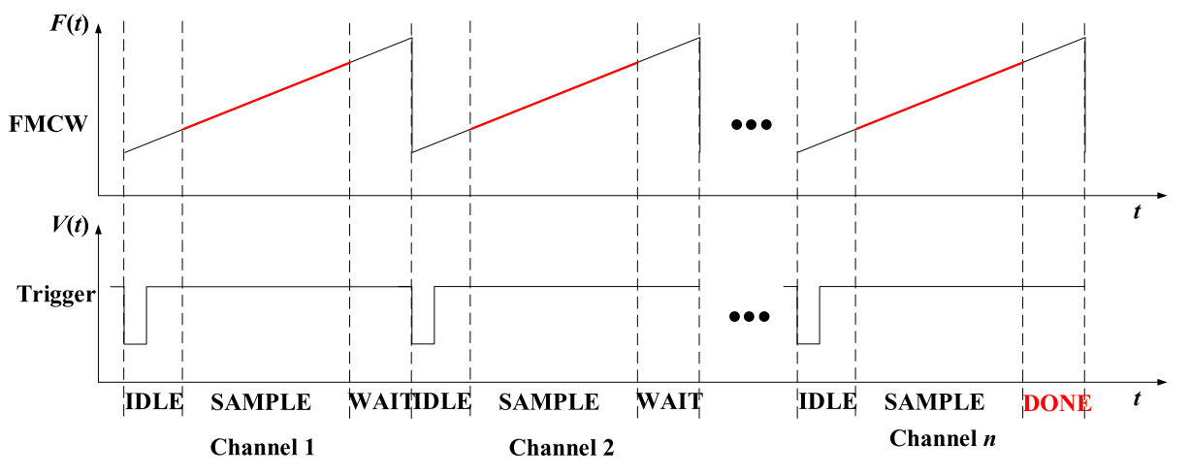
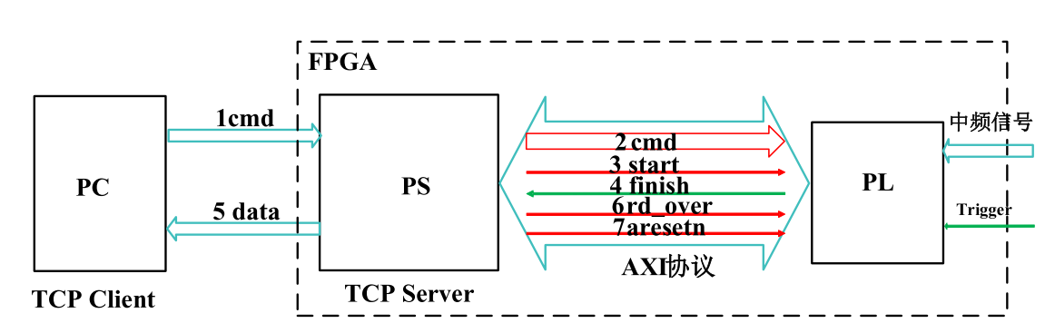
目前工作进展
MIMO穿墙雷达硬件平台搭建

Slide 14
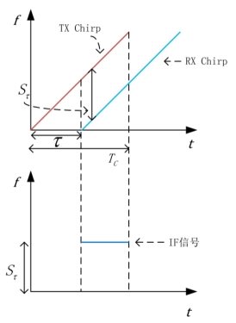
目前工作进展
FMCW雷达测距、测速、测角原理
图上图是针对检测单个物体的 TX 和 RX 线性调频脉冲作为时间的函数，该RX 线性调频脉冲是TX线性调频脉冲的延时版本。延时τ可以根据数学方法推出：
根据相似三角形定理可知，
由此可知，物体的距离有如下表达式:

Slide 15
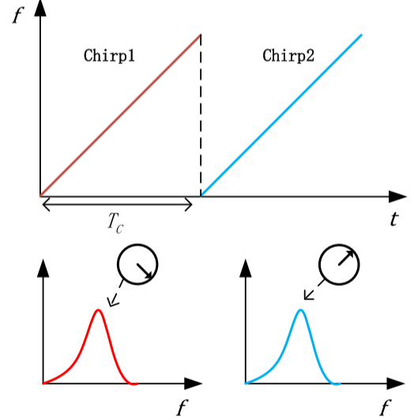
目前工作进展
FMCW雷达测距、测速、测角原理
为了测量速度，FMCW 设备会发射至少两个间隔T_{c}的线性调频脉冲，对两个 IF 信号做Range-FFT，来检测物体的距离。如图所示，对两个IF信号做完 Range-FFT 之后，频率峰值出现在同一位置，但是他们的相位不同，通过测量该相位差便可以计算出物体的移动速度v。可以推出：
进一步推出速度v:

Slide 16
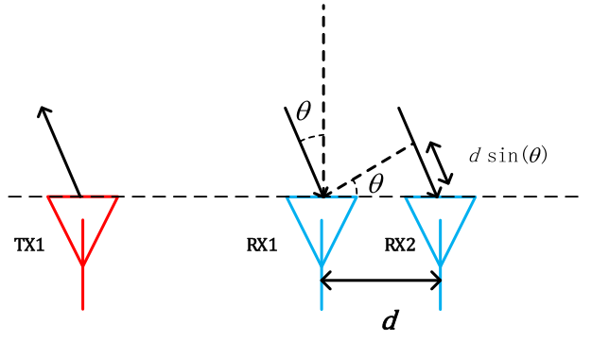
目前工作进展
FMCW雷达测距、测速、测角原理
至少需要两个RX天线来估计角度，如图 所示。目标物体与两个天线的距离差会导致 FFT 峰值的相位变化。相位差可表示为：
有几何关系可知：
其中d =λ/2为半波长，因此，到达角 可由以下公式计算:

Slide 17
目前工作进展
热图成像
Range FFT: 通过在雷达快时间维度(也就是采样点维度)做一维FFT, 所得频谱的峰值对应距离特征的表示。
Doppler FFT: 当不同目标与雷达距离相等时，Range FFT将不起作用，在其频谱图上将只出现一个FFT峰值，但相位是不同的，这时候就需要采用Doppler FFT进行区分，也就是慢时间维度上的FFT，其频谱峰值反映多普勒速度信息。
Angle FFT: 当不同目标到达雷达的距离和速度都一样，Rang FFT和Doppler FFT均分不出对应的目标，这个时候将用到针对接收天线维度的Angle FFT来区分，其频谱峰值将对应角度信息。

Slide 18
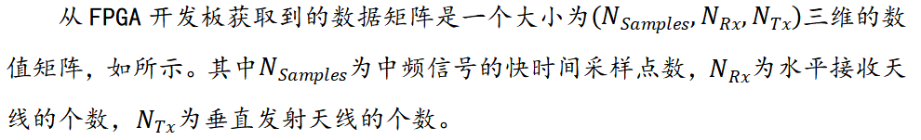
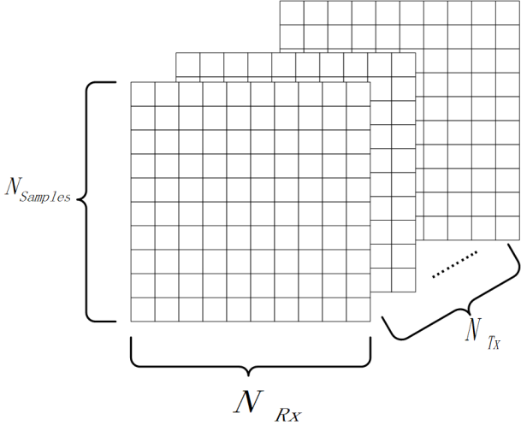
目前工作进展
热图成像

Slide 19
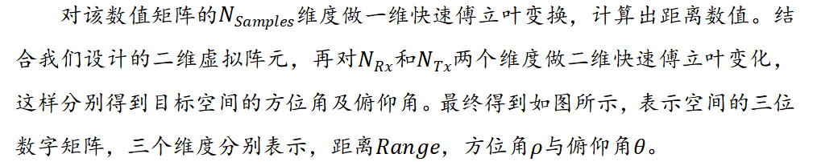
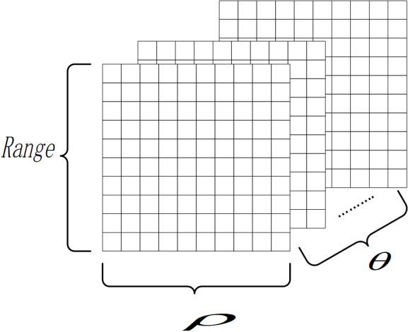
目前工作进展
热图成像

Slide 20
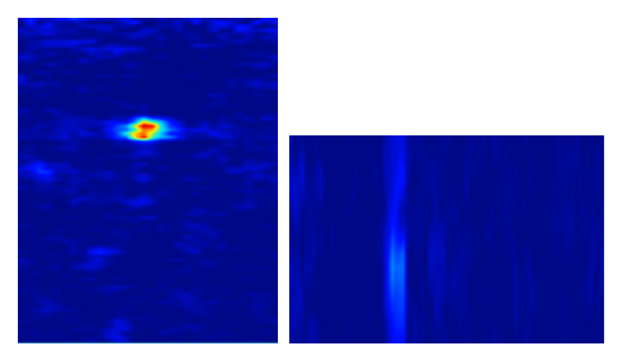
目前工作进展
热图成像
为了便于后续的深度学习模型处理，将空间三维数值矩阵沿着俯仰角方向和方位角方向两个方向取平均压缩得到水平向二维数值矩阵与垂直向二维数值矩阵。对这两个数值矩阵进行颜色映射后得到方位向热图与垂直向热图，如图所示。

Slide 21
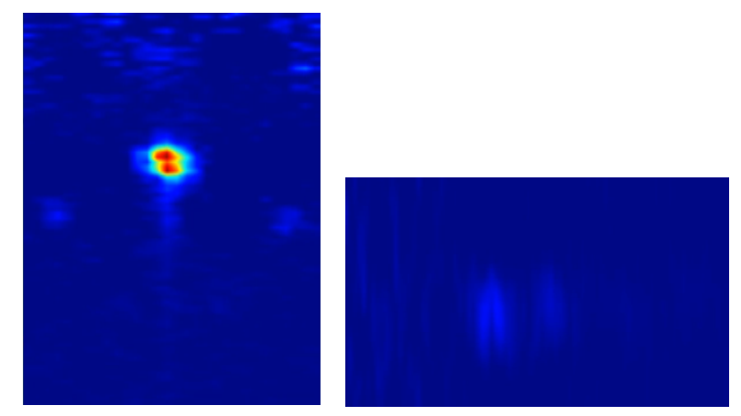
目前工作进展
热图成像
在系统开机运行后，每隔30秒计算历史5分钟的热图的平均值，作为热图背景。在输出热图前剪去该背景，以达到墙后静态背景的去处。该方法能够有效的去处静态家具及房屋墙体的反射，同时能够将静态的人体保留下来，极大的提高了检测效率，如图所示。
热图背景去除：去除前(左)，去除后（右）

Slide 22
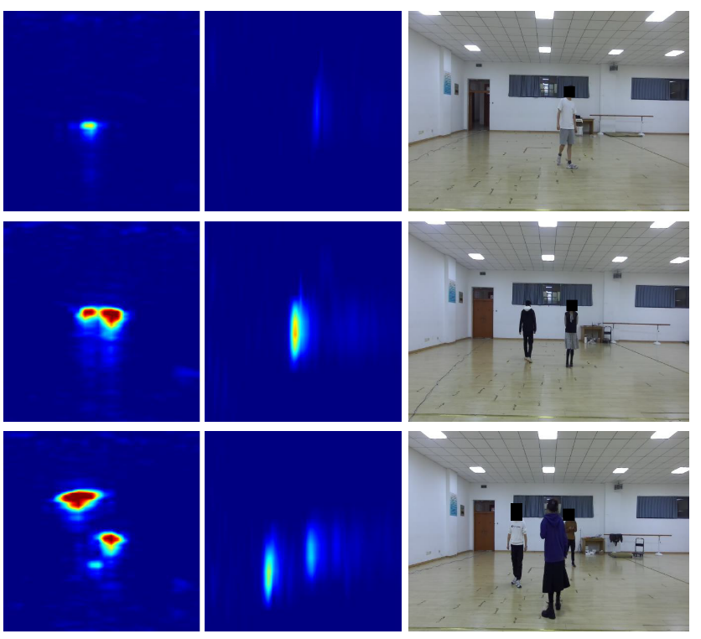
目前工作进展
热图成像
距离角度热图：水平像(左)，垂直像（右）

Slide 23
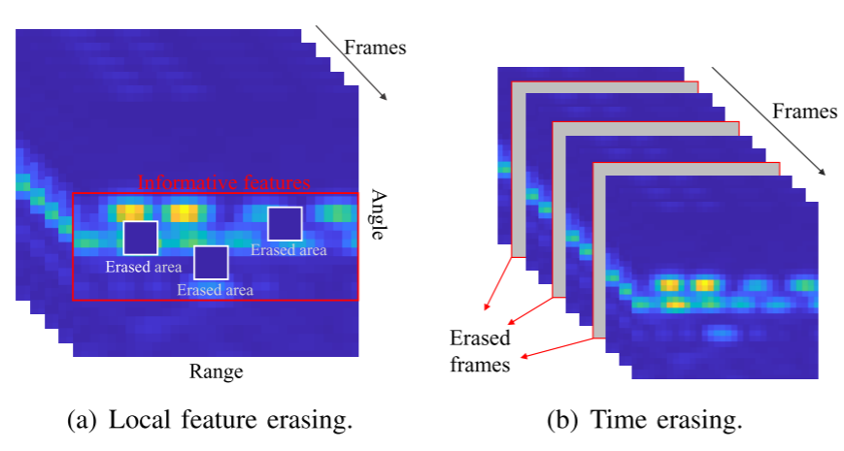
目前工作进展
数据增强
局部特征擦除：在训练过程中，神经网络往往更关注包含过多领域信息的局部特征，从而导致性能下降。 为了解决这个问题，我们通过删除局部特征来强制识别模型专注于区分人员身份的形体类别相关的整体特征。 具体来说，在图中，使用最大目标索引检测到目标信息特征（用红框标记）后，通过将其值设为零来选择其中的一部分进行擦除，用擦除区域表示。
时间擦除：如果没有足够的数据，深度神经网络很容易过度拟合，这通常会导致令人失望的性能。 增加雷达热图样本的数量和多样性有助于模型训练。 一种有效的方法是在时间维度上擦除帧，从而模拟不同速度下的人员热图。 如图所示，时间擦除选择一些帧进行删除并用零填充，这些帧由图中的灰色帧表示。

Slide 24
下一步工作
下一步工作
注册阶段
认证模型构建及训练
孪生网络: 用于产生相似度度量值，将之于实验阈值进行比较，相似度大于阈值的，将被认为合法，反之非法。
数据搜集
数据预处理
孪生网络
训练好的认证模型
认证阶段
验证数据搜集
合法用户认证&
非法用户检测
数据预处理
合法用户
非法用户

Slide 25
谢谢！
汇报人：杨凯
日期：2024.05.15

